Slide 1



《伊索寓言》
两 则

Slide 2
寓言
以比喻性的故事寄寓意味深长的道理，言在此而意在彼，给人以启示。寓言一般比较短小，故事的主人公可以是人，也可以是拟人化的动植物或者其他事物。

Slide 3
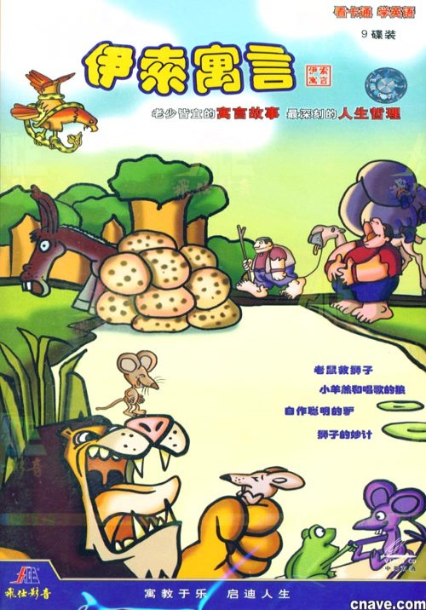
伊索，公元前6世纪的希腊寓言家。奴隶出身，他善于讲寓言故事，用这些来讽刺权贵，最后遭到杀害。他的寓言经过加工，成为《伊索寓言》，流传于世。《伊索寓言》故事短小精悍，描写形象生动，语言简洁朴素，富有幽默的特点。
《伊索寓言》

Slide 4
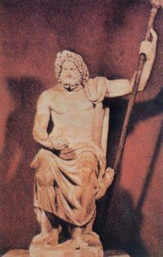
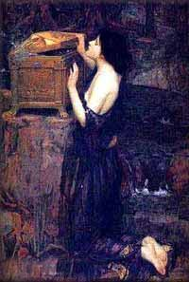
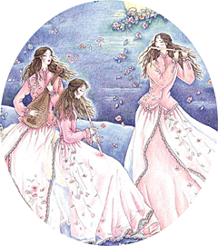
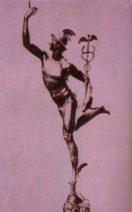
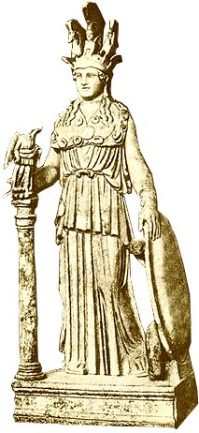
宙斯
古希腊神话
赫拉
月神：
阿尔忒弥斯
赫耳墨斯
雅典娜

Slide 5

宙斯是希腊神话中众神之王。希腊神话说他居住在奥林匹斯山，以雷电为武器，维持着天地间的秩序，公牛和鹰是他的标志。
他的兄弟波士顿和哈德斯分别掌管海洋和地狱；
宙斯还和许多女神生下了不少儿女，如火神赫费斯托、正义和艺术的保护者、太阳神阿波罗，月神和狩猎之神阿尔迪美斯，旅行和商业神赫尔墨斯，美神阿芙洛神，战神阿雷斯，智慧之神雅典娜。
宙斯

Slide 6
赫拉是希腊神话中的天后，主神宙斯的妻子。罗马神话中称为朱诺，掌管婚姻和生育，是妇女的保护神。
赫拉

Slide 7
赫尔墨斯，一译海尔梅斯，是希腊神话中众神的使者，亡灵的接引神。罗马神话中称为墨丘利，掌管商业、交通、牧畜、竞技、演说以及欺诈、盗窃。他行走如飞，多才多艺，传说首创字母、数字、天文学、体育运动，发明古代的竖琴，并把种植橄榄树的技术传给人类。
赫耳墨斯

Slide 8
智慧女神雅典娜的诞生是最为奇特的：传说她是从宙斯的头脑里长出来的。
雅典娜

Slide 9
生字
ráo
bì
zhān
sài
饶头 庇护 粘住 塞翁
jù
bǒ
hào
bì
何遽 髀 跛 好骑

Slide 10

词语解释：
庇护：
保护，袒护。
无代价地赠送。
用竞赛或斗争的方式比本领、 实力的高低。
打了胜仗所唱的歌。
商人为了吸引顾客，往往在顾客所买的货品以外，加送的一点不值钱的东西。
白送：
较量：
凯歌：
饶头：

Slide 11

赫耳墨斯
和
雕像者

Slide 12
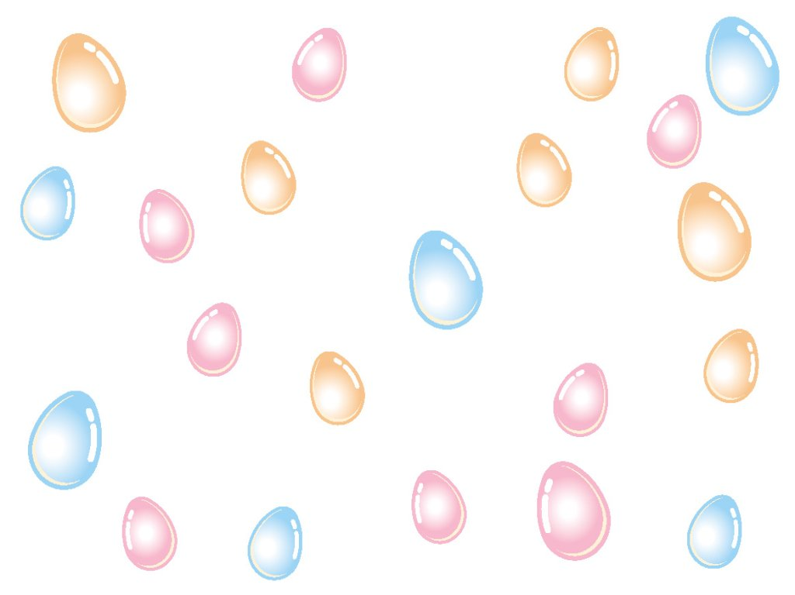

朗读课文，复述故事。

Slide 13
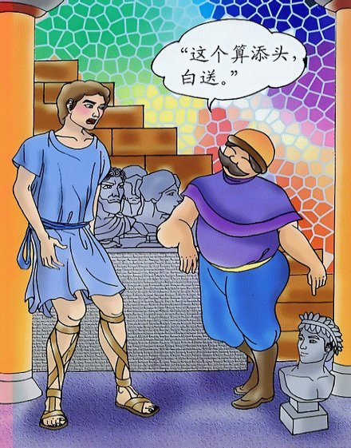
看图复述课文

Slide 14
学习指导:《赫耳墨斯和雕像者》
1.赫耳墨斯为什么来到凡间？
2.他为什么挑了宙斯和赫拉的雕像来问价，请说出他此刻的心理？
3.墨斯三次问话,神态、语气一样吗？为什么要“笑着问道”，这“笑”有什么含义？
“想知道他在人间受到多大的尊重”。
想与地位最高的神一比高低，非常的自负。
第一问是探询；
第二问时“笑”写出他满意又得意的心态；
第三问时他已经有把握胜过所有的神，显得很狂妄。

Slide 15
根据人物特点补充人物的语言神态：
他看见宙斯的雕像， 问道：“值多少钱?”雕像者说：“一个银元。”赫耳墨斯又 笑着问道：“赫拉的雕像值多少钱?”雕像者说：“还要贵一点。”后来，赫耳墨斯……于是 问道：“这个值多少钱？”
你认为赫耳墨斯是个怎样的人？从这则寓言中你获得了怎样的启发？
讽刺、批评那些爱慕虚荣、自命不凡的人。

Slide 16
这样改动情节后寓意有没有变化?为什么?
赫耳墨斯和雕像者
赫耳墨斯想知道他在人间受到多大尊重，就化作凡人，来到一个雕像者的店里。他看见宙斯的雕像，问道：“值多少钱?”雕像者说：“一个银元。”赫耳墨斯又笑着问道：“赫拉的雕像值多少钱?”雕像者说：“还要贵一点。”赫耳墨斯听后，默不作声，悄然离去。
明确：原文刻画了一个盲目自高自大者的形象。

Slide 17

朗读课文，复述故事

Slide 18
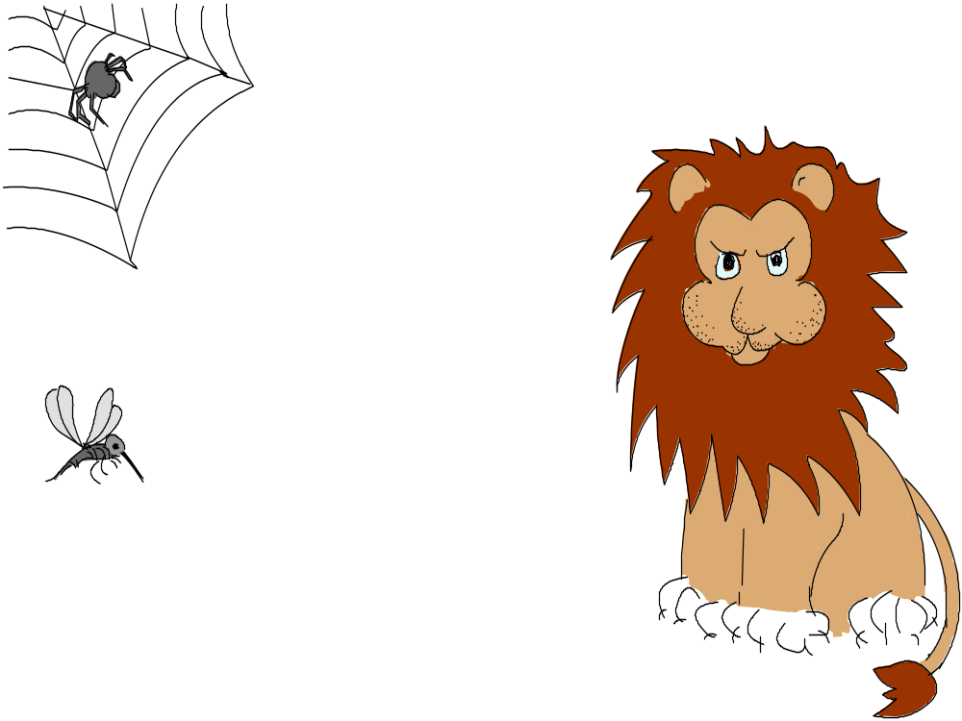
蚊子
和
狮子

Slide 19
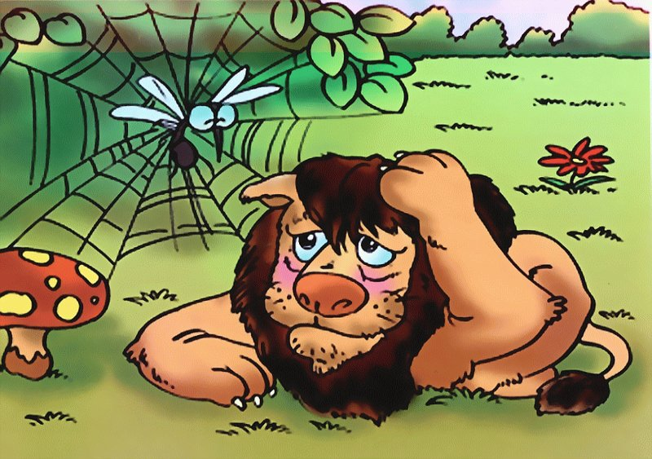
看图复述课文

Slide 20
学习指导二:(蚊子和狮子)
1.蚊子为什么能打败狮子？
2.蚊子为什么会败给蜘蛛？
3.寓意？

Slide 21
《蚊子和狮子》
扬长避短
蚊子：
冲、咬
狮子：抓
胜
骄傲自满
蚊子：
吹、唱
蜘蛛：粘
败
骄兵必败

Slide 22
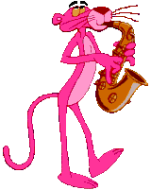
《蚊子和狮子》
寓意：讽刺那些取得一点成绩而得意忘形的人。

Slide 23
思考：
请大家比较这则寓言和上则《赫耳墨斯和雕像者》有什么相同和不同之处？

Slide 24

相同点：
结构相同。都是第一段讲故事，第二段议论并得出道理。

Slide 25
不同点：
1.情节不同。《赫》采用三问三答，把情节推向高潮。《蚊》写了两件事。第一是蚊子和狮子的战斗，战胜了狮子；第二件是蚊子得意忘形，被蜘蛛粘住。
2.寓意不同。《赫》讽刺了那些爱慕虚荣、自命不凡的人。《蚊》是讽刺那些取得一点成绩而得意忘形的人。
3.表现方法不同。《赫》把神当作人来写。《蚊》则用拟人手法，赋予动物以人的情感和性格。

Slide 26
4.表达方式不同。《赫》主要运用语言、动作和心理描写，表现赫耳墨斯爱慕虚荣、自命不凡的性格特征。《蚊》主要运用语言描写，表现蚊子勇敢机智，藐视强大的敌人。描写蚊子两次吹喇叭的动作。

Slide 27
燕子与乌鸦
燕子与乌鸦争吵谁最美丽。乌鸦对燕子说：“春天才能看到你美丽的外貌，我的身体却可以抵御冬季的严寒。”
这是说，
健康的身体是最漂亮的外貌。

Slide 28
苍蝇与蜜
房里有蜜漏流出来，许多苍蝇便飞去饱餐起来。蜂蜜太甜美了，他们舍不得走。然而，就在这时他们的脚被蜜粘住，再也飞不起来了。他们后悔不已，嗡嗡乱叫：“我们真不幸，因贪图一时的享受而丧了命。”
对于许多人来说，
贪婪是许多灾祸的根源。

Slide 29
狐狸和葡萄
饥饿的狐狸看见葡萄架上挂着 一串串晶莹剔透的葡萄，口水直流，想要摘下来吃，但又摘不到。看了一会儿，无可奈何地走了。他边走边安慰自己说：“这葡萄没有熟，肯定是酸的。”
这就是说，有的人能力小，做不成事，就借口说时机不成熟。

Slide 30

拓展思维：
a.赫耳墨斯听到自己的雕像作为添头“白送”之后，他的心情如何？他说了什么？
b.蚊子战胜狮子，吹着喇叭、吹着凯歌飞走，却被蜘蛛网粘住了，以后还会发生什么故事？

Slide 31


2、自编寓言故事：
（提示：情节要合理具体，情节与寓意要一致，寓意能揭示一种生活道理。）
嘴和眼睛的对话；

Slide 32

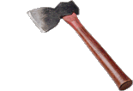
树和斧子；

Slide 33

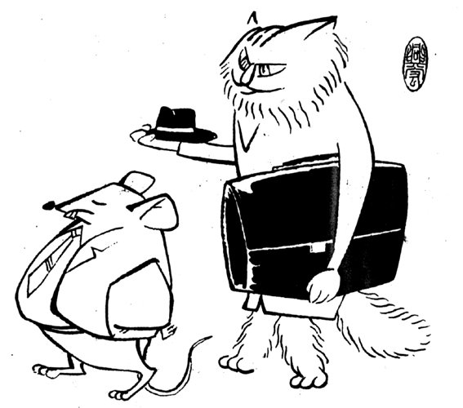
作 业
根据下列漫画写一则寓言

